Slide 1

Task 7 Prototype Enhancement
Prototype:
https://www.figma.com/proto/W6c9aWbG3DbMUNByE7gxRz/Task-6-and-7-Final?node-id=314%3A1422&scaling=min-zoom
Yeram In

Slide 2
Task 7 Prototype Enhancement
Interaktive Infografik
Eine kleine Reise durch das Thema „Fast Fashion“.
Diese interaktive Infografik zeigt den Usern/innen verschiedene Facts über Textilabfall und Wasserverschmutzung.
Mit dieser Infografik bekommt der Nutzer/in einen Überblick, wie Fast-Fashion-Produkte produziert werden, wie viel Textilabfall jährlich in Europa entsteht und wie das Wasser durch die Textilindustrie verschmutzt wird!
Diese Infografik soll das Interesse für das Thema „Fast Fashion“ wecken und auf die dadurch entstehenden Probleme Aufmerksam machen.
Yeram In

Slide 3


Task 7 Prototype Enhancement
Top Findings aus dem User-Testing
1. Navigation
1.1Die Navigations-Punkte, die sich unterhalb des Pfeils auf der rechten Seite befinden,
weisen nicht daraufhin welche Informationen auf welcher Seite sind.
1.2Mann kann nicht direkt zu der gewünschten Seite gehen, sondern man muss alle Seiten durchklicken.
2. Buttons
2.1 Es ist unklar, was hinter dem Fragezeichen (Unten rechts) steht.
2.2.Die Reaktionszeit des Filterbereichs ist zu lang.
2.3 Manche Buttons sind farblich nicht gut erkennbar.
3. Größe der Grafik
3.1 Die Infografik passt nicht immer in den Bildschirm.
3.2 Die Größe der Infografik passt sich nicht an.
machbar schwierig
Zeit Ressource
-Aus technischen Gründen konnte das Problem 2.2 nicht gelöst werden (die Verzögerung liegt an dem Prototyping-Tool).
-Aus zeitlichen Gründen wurden die Probleme 3.1 und 3.2 nicht gelöst (Der Prototyp wurde nur für eine Desktop-Variante gebaut).
Yeram In

Slide 4
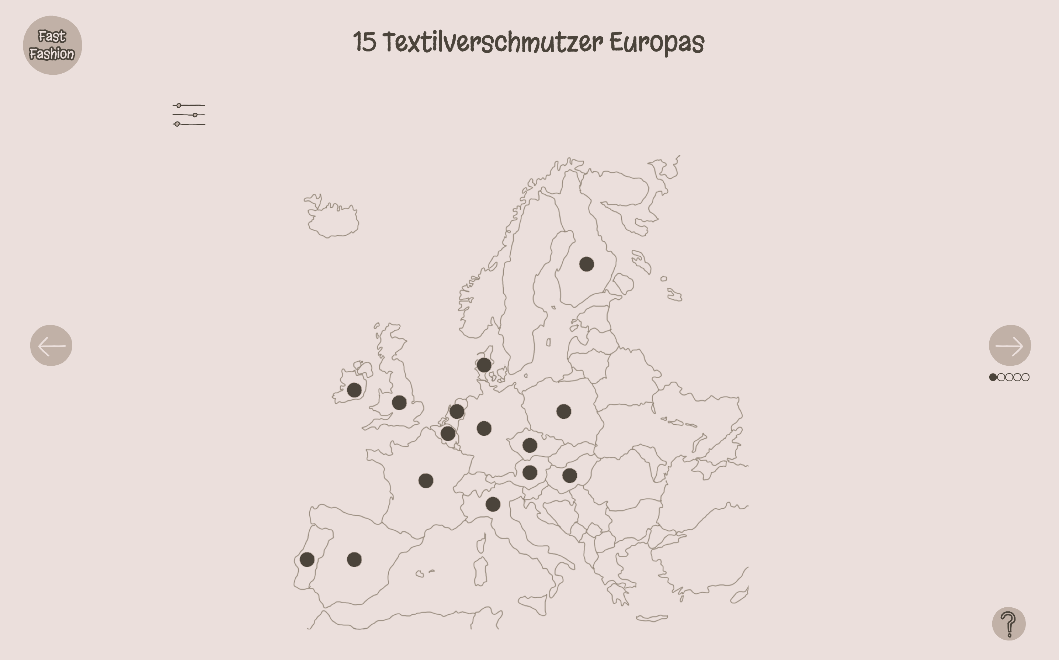
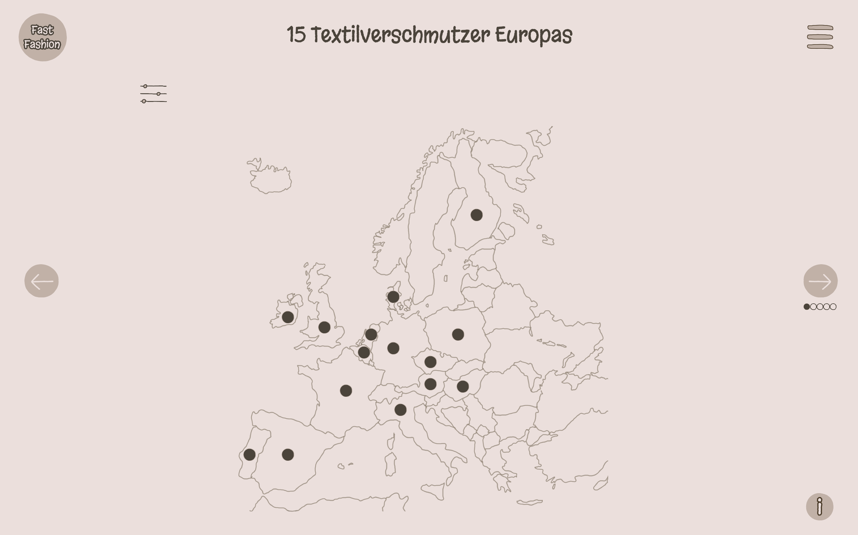

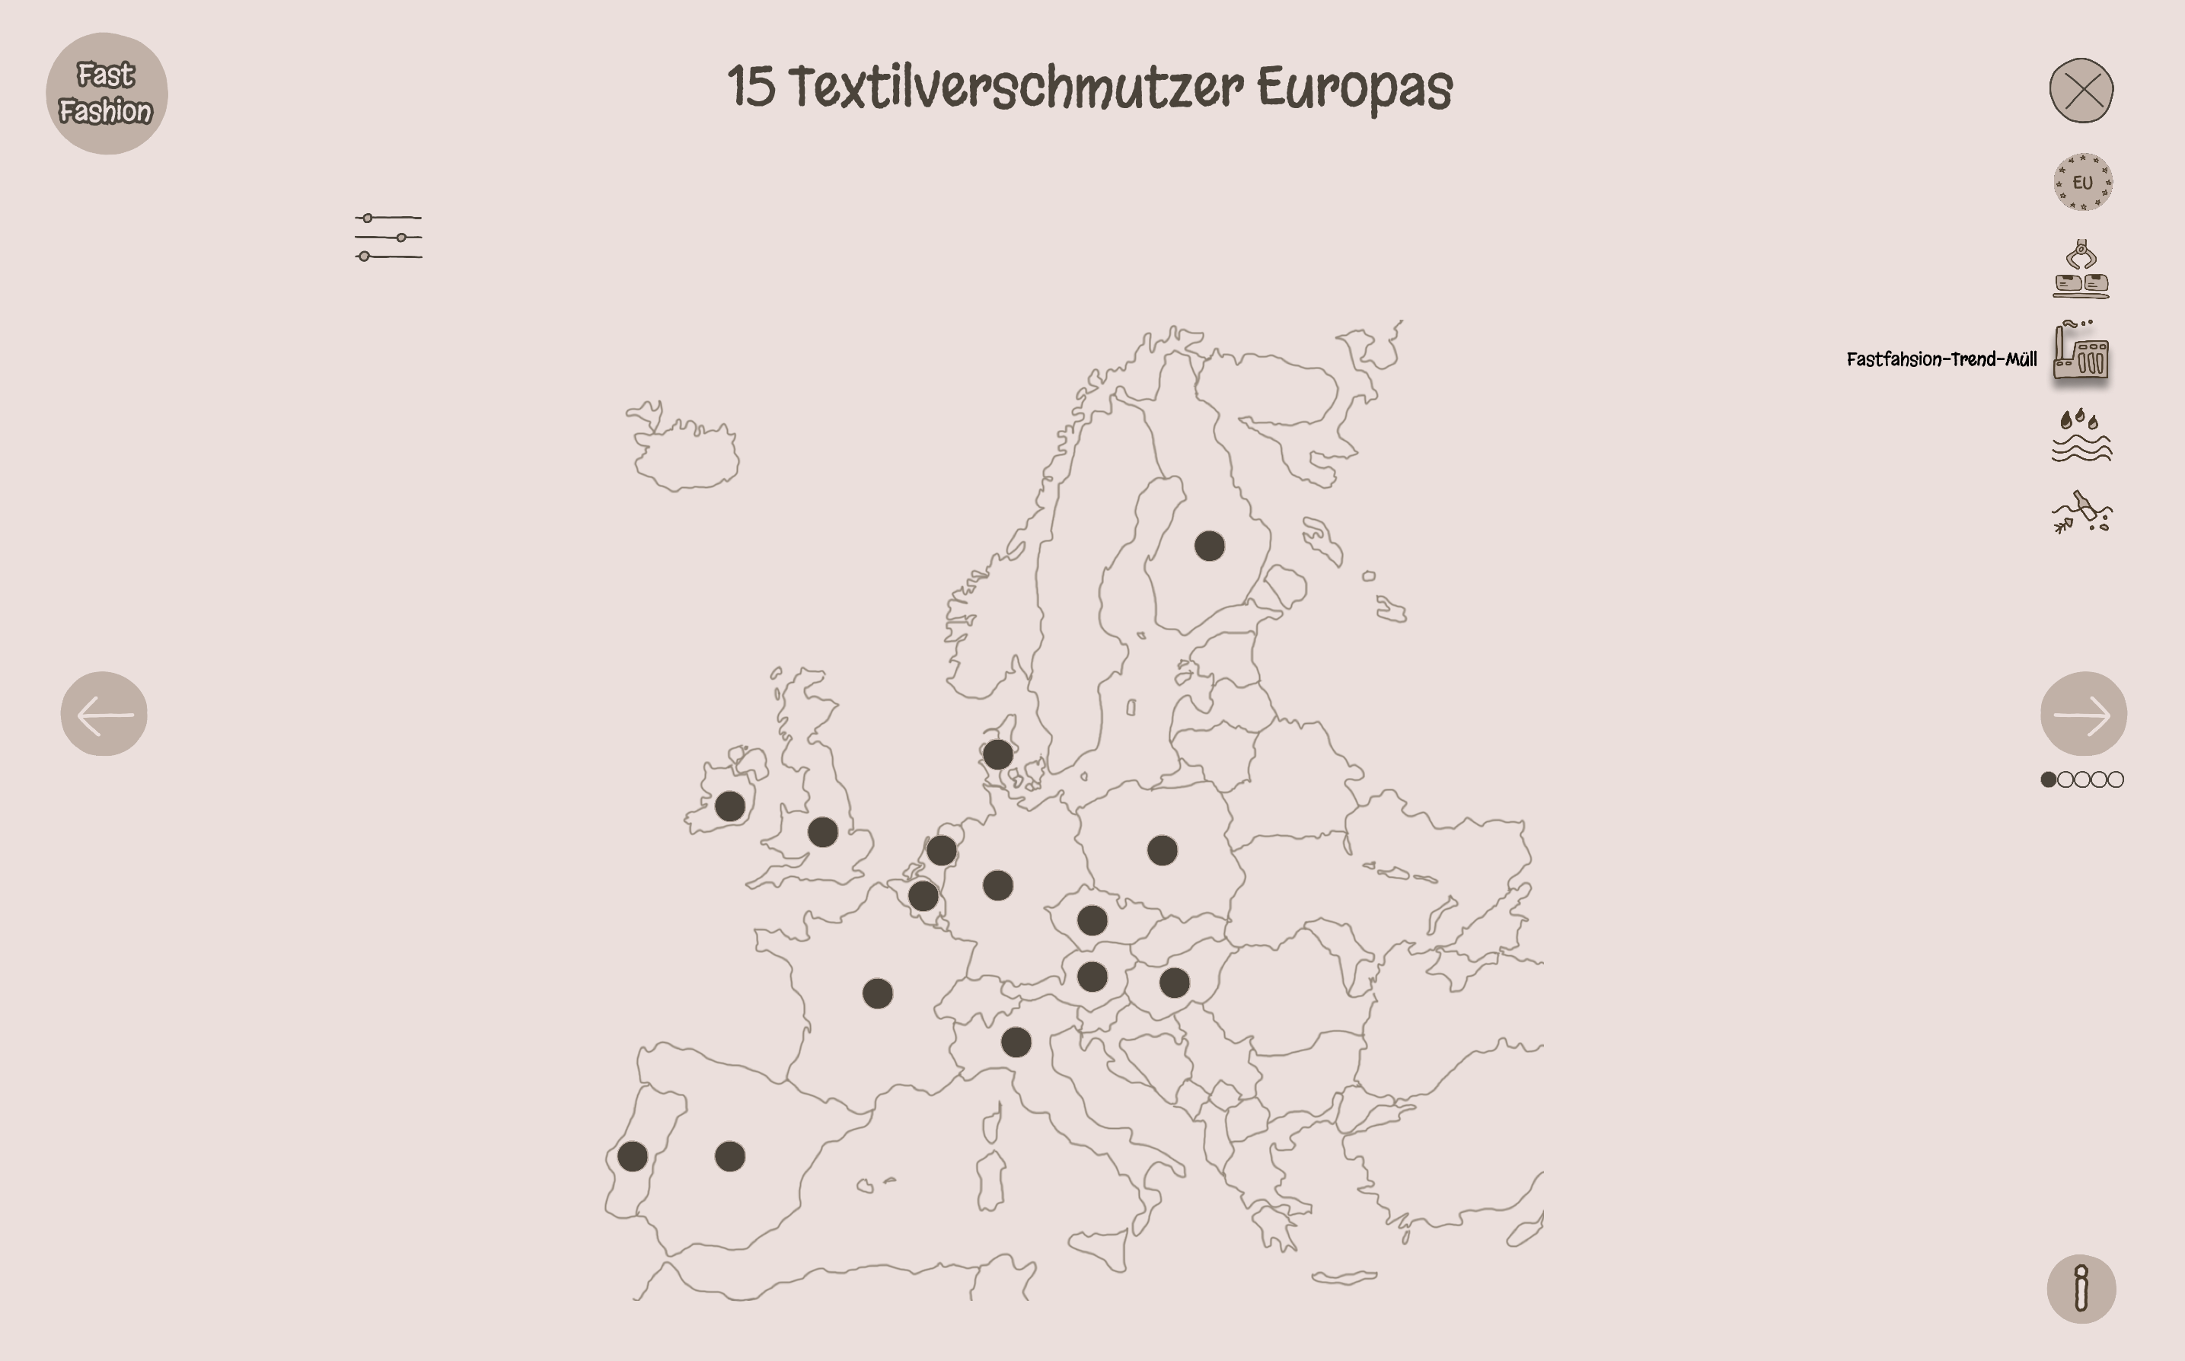
Task 7 Prototype Enhancement
1. Verbesserung der Navigation (Punkt 1.1 & 1.2)
Yeram In

Slide 5
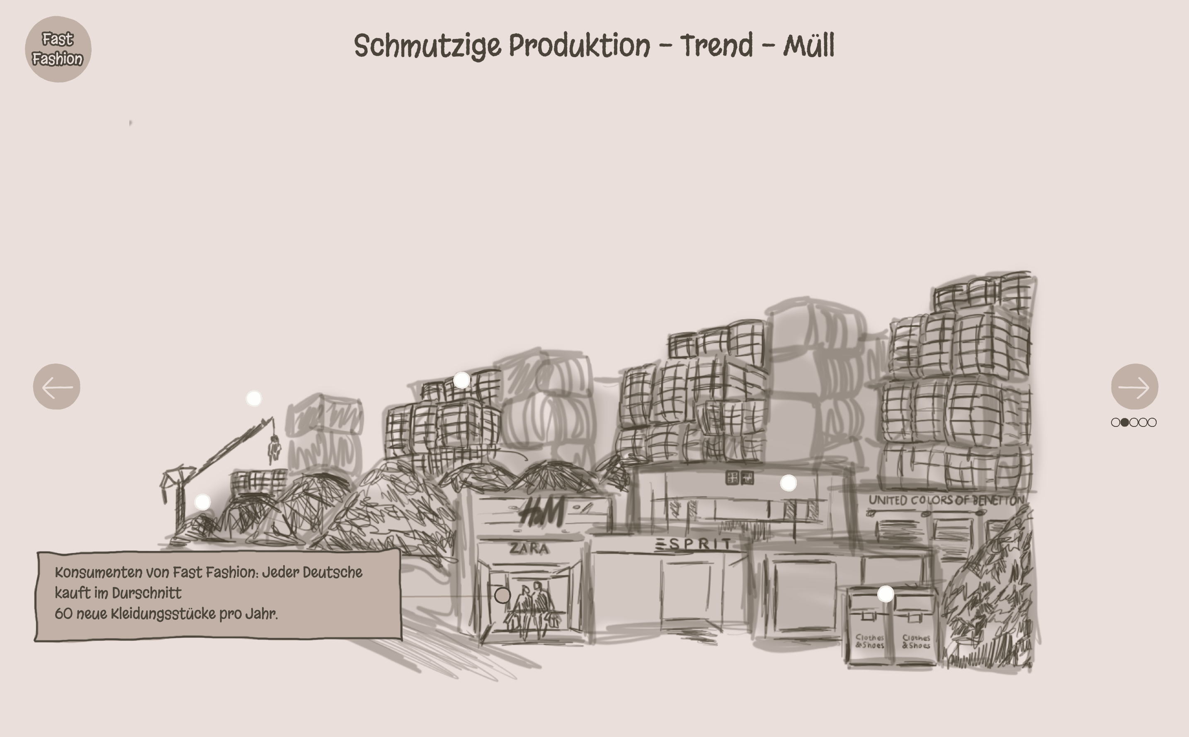
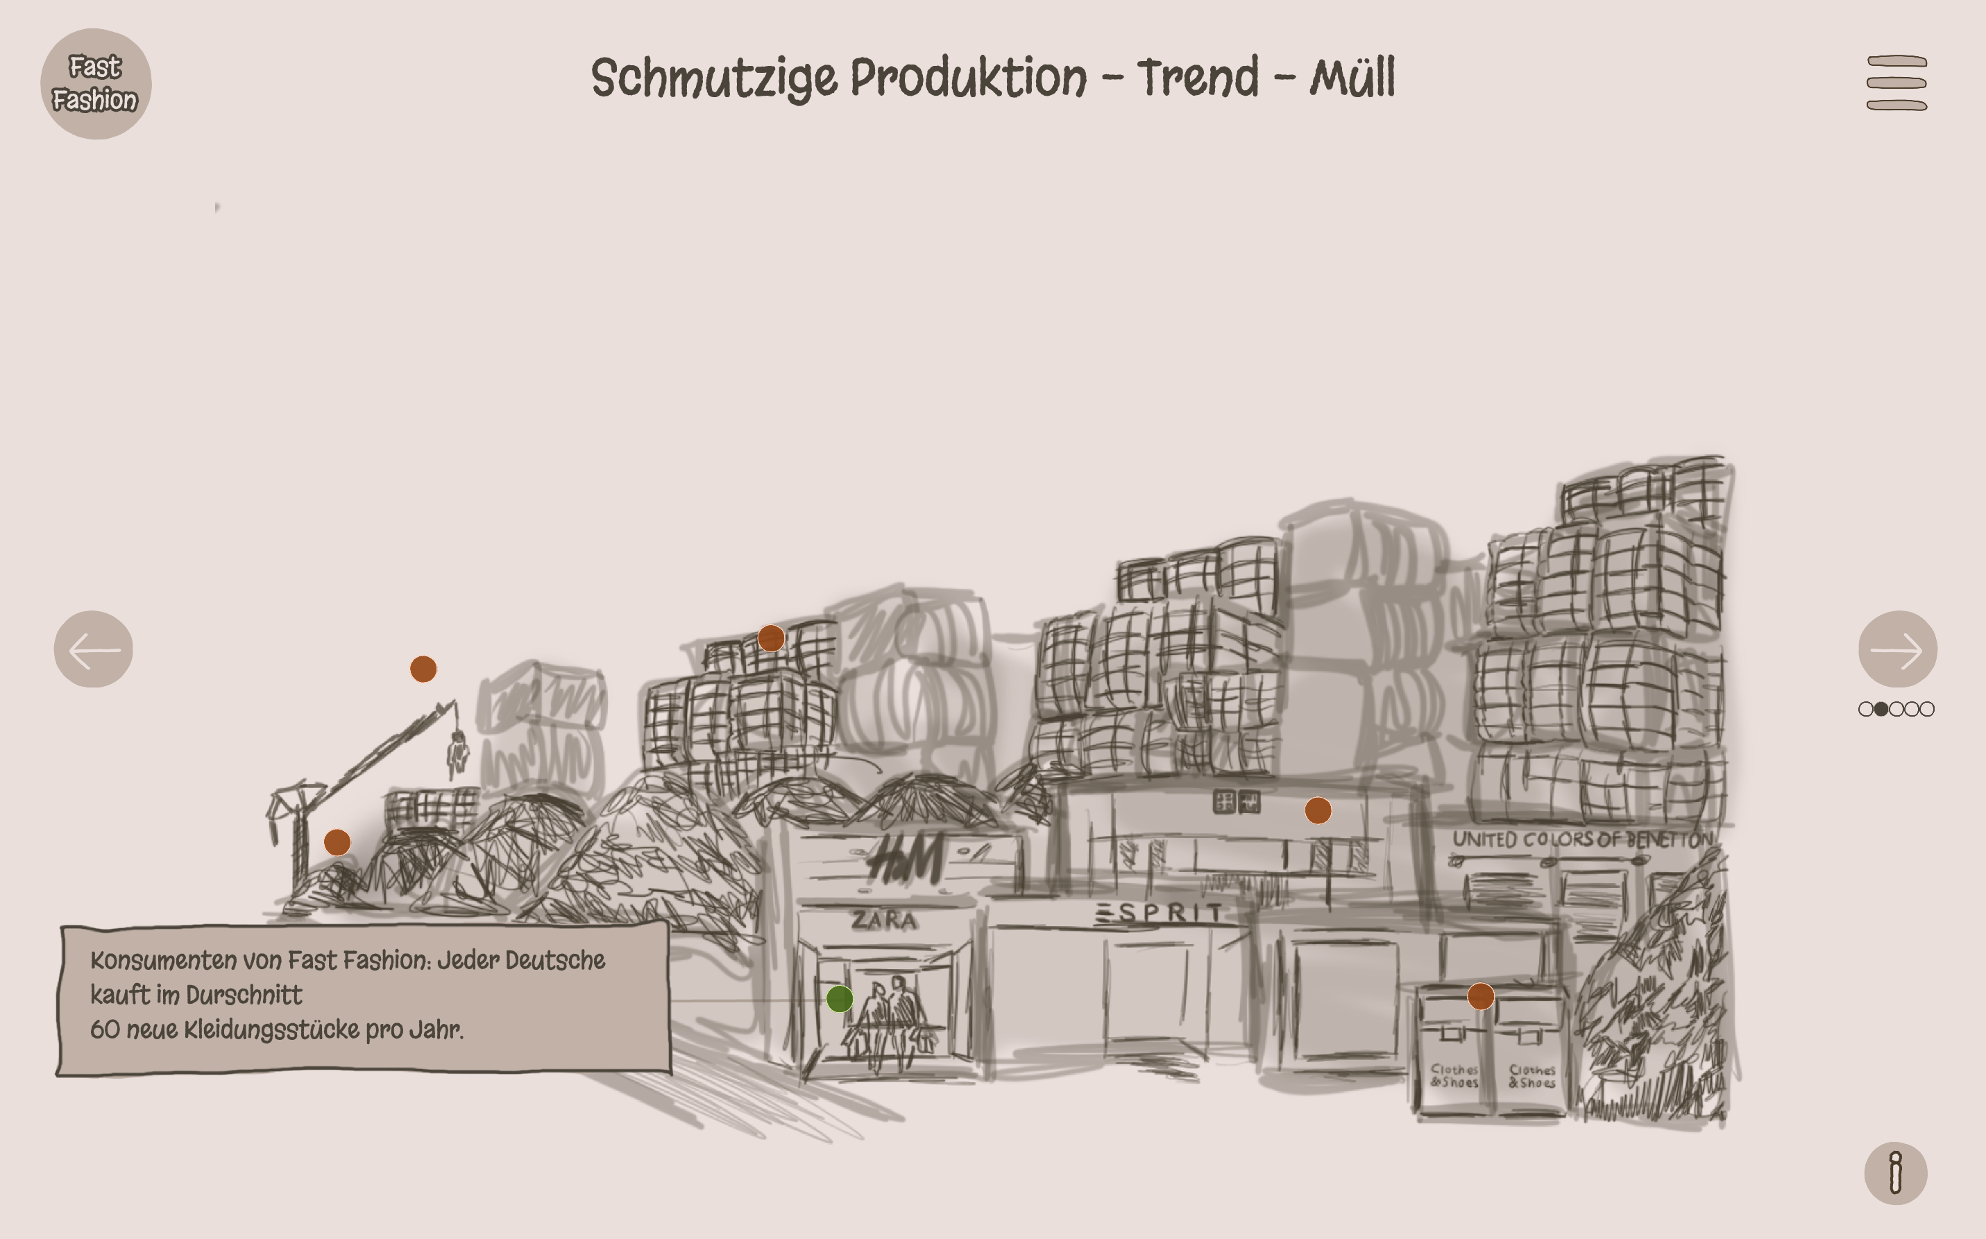
Task 7 Prototype Enhancement
2. Verbesserung der Buttons (Punkt 2.3)
Yeram In

Slide 6
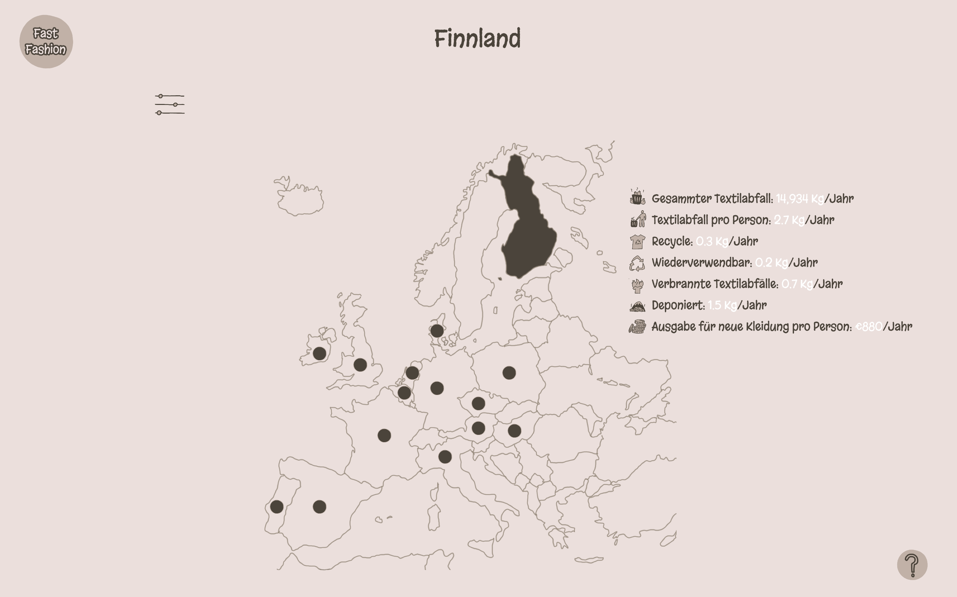
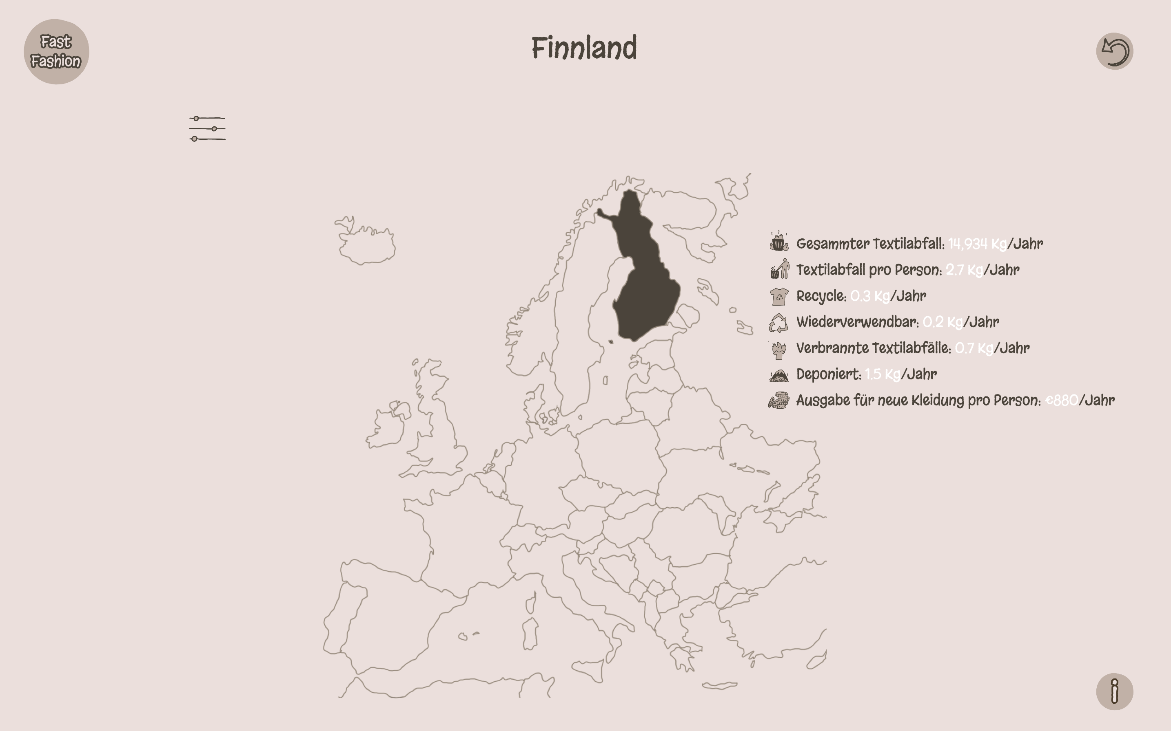
Task 7 Prototype Enhancement
Änderung des Informationsbuttons (Punkt 2.1)
Yeram In

Slide 7
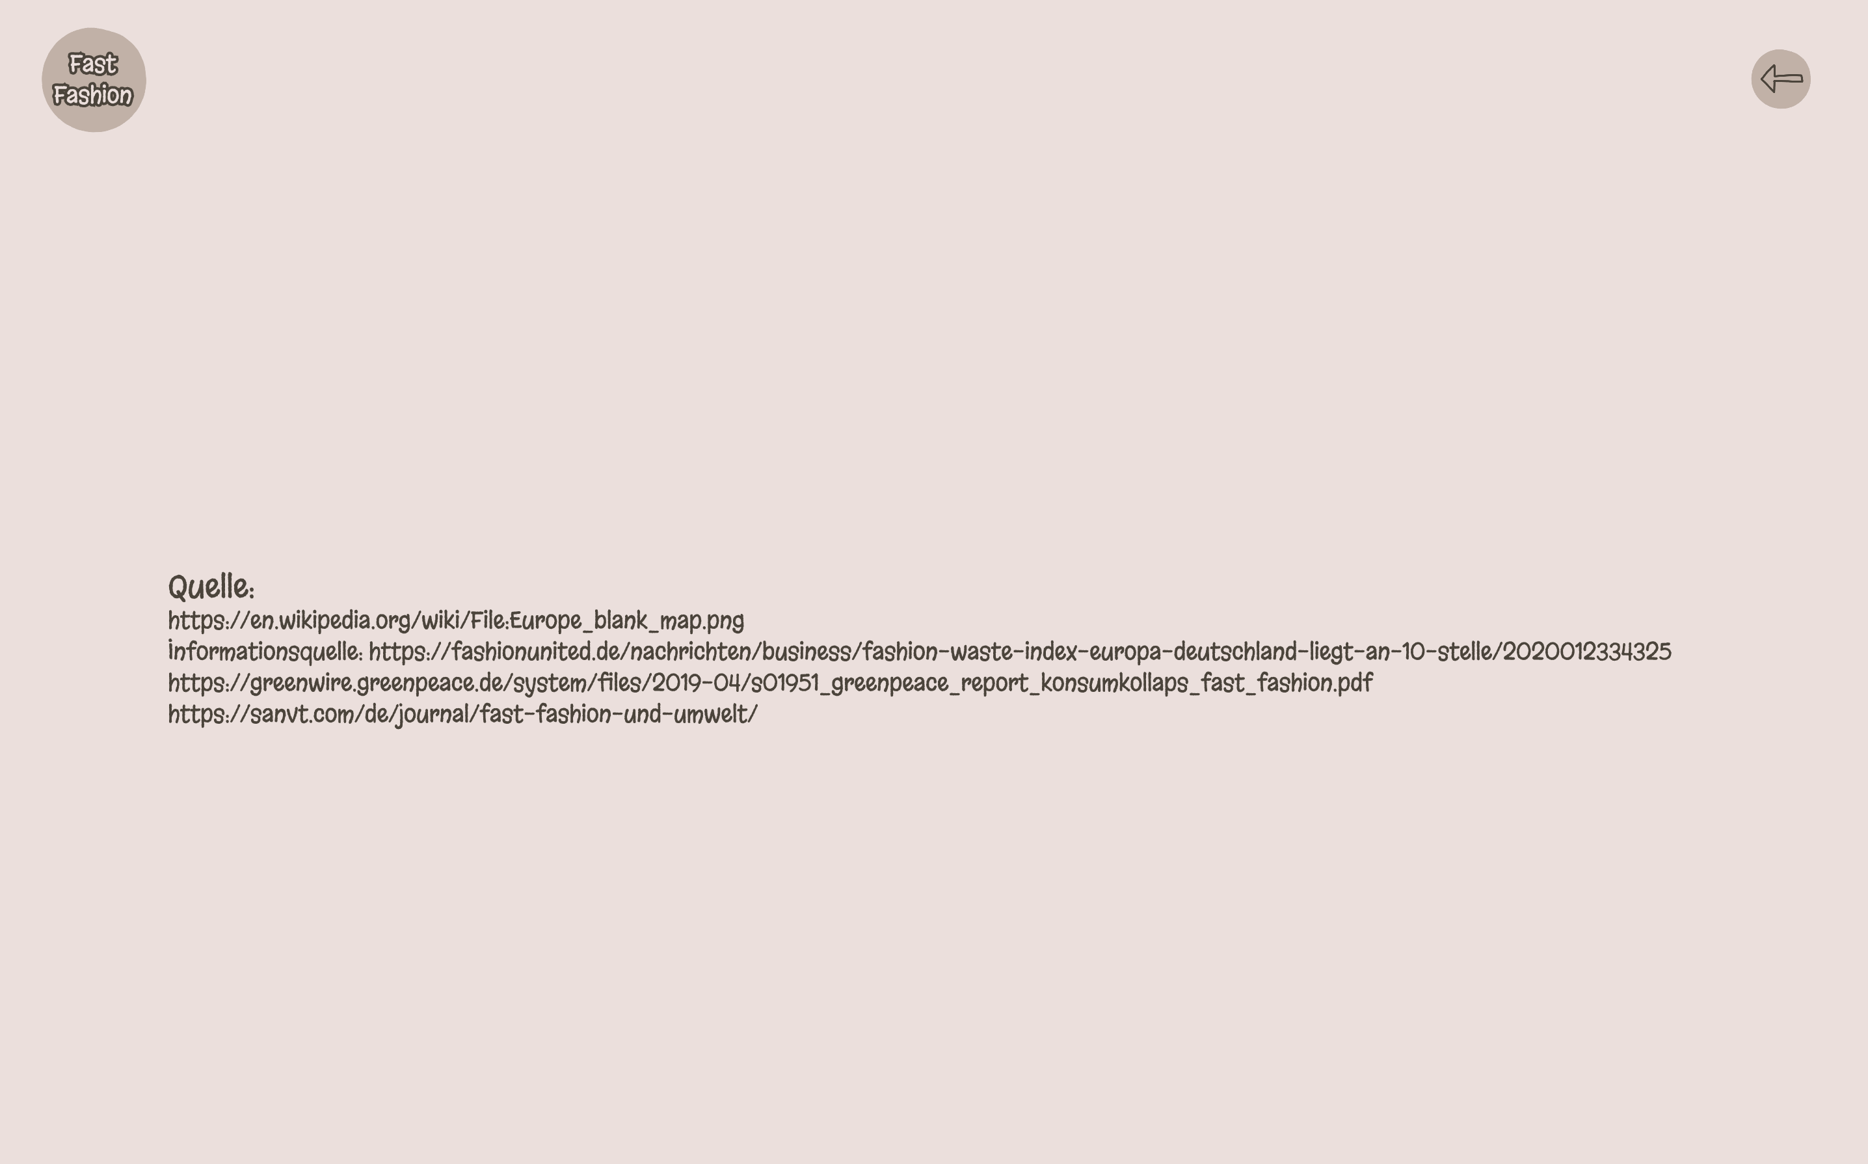
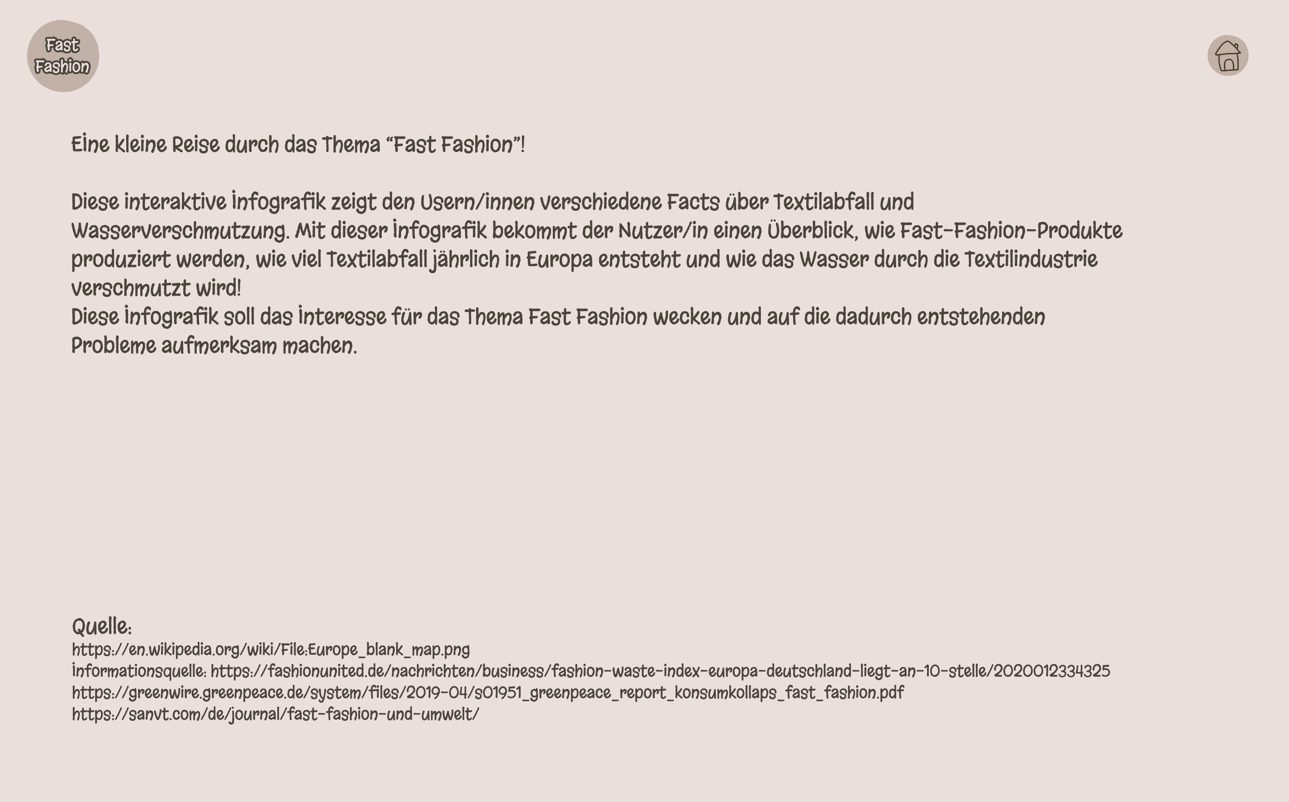
Task 7 Prototype Enhancement
Änderung des Informationsbuttons (Punkt 2.1)
Yeram In

